Slide 1
МБДОУ – детский сад комбинированного вида № 18
Проект
Работа с детьми в технике оригами
Выполнила:
Воспитатель старшей группы
Липинская М. Б.
г. Екатеринбург 2016

Slide 2
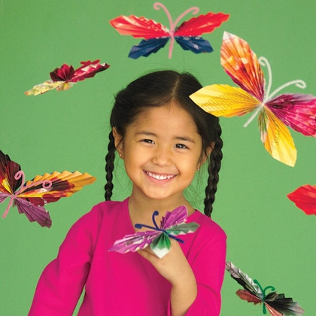
Оригами – искусство складывания фигурок из бумаги
Оригами родилось в Японии много веков назад.
Слово «оригами» в переводе с японского означает «сложенная бумага»
В настоящее время оригами распространено во многих странах мира.

Slide 3
Цель проекта:
Развитие конструктивных способностей детей старшего
дошкольного возраста посредством техники оригами

Slide 4
Задачи:
Познакомить детей с техникой оригами, базовыми формами;
Учить навыкам самостоятельного складывания наиболее простых в изготовлении
моделей оригами для использования в театральной деятельности;
Развивать все компоненты связной речи, ее грамматический строй, диалогическую
речь, навыки общения через использование поделок оригами;
Развивать познавательные процессы - восприятие, внимание, память, логическое
мышление;
создать благоприятные условия для самостоятельной конструктивной и
театрализованной деятельности;
Использовать поделки оригами в самостоятельных играх детей, в постановке
спектакля, в настольном театре;
Развивать художественный вкус в результате изготовления поделок

Slide 5
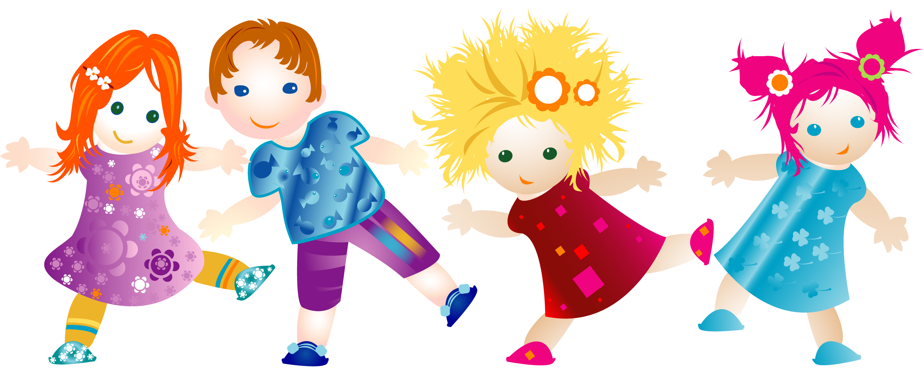
Участники проекта:
педагог, дети старшего дошкольного возраста, родители

Slide 6
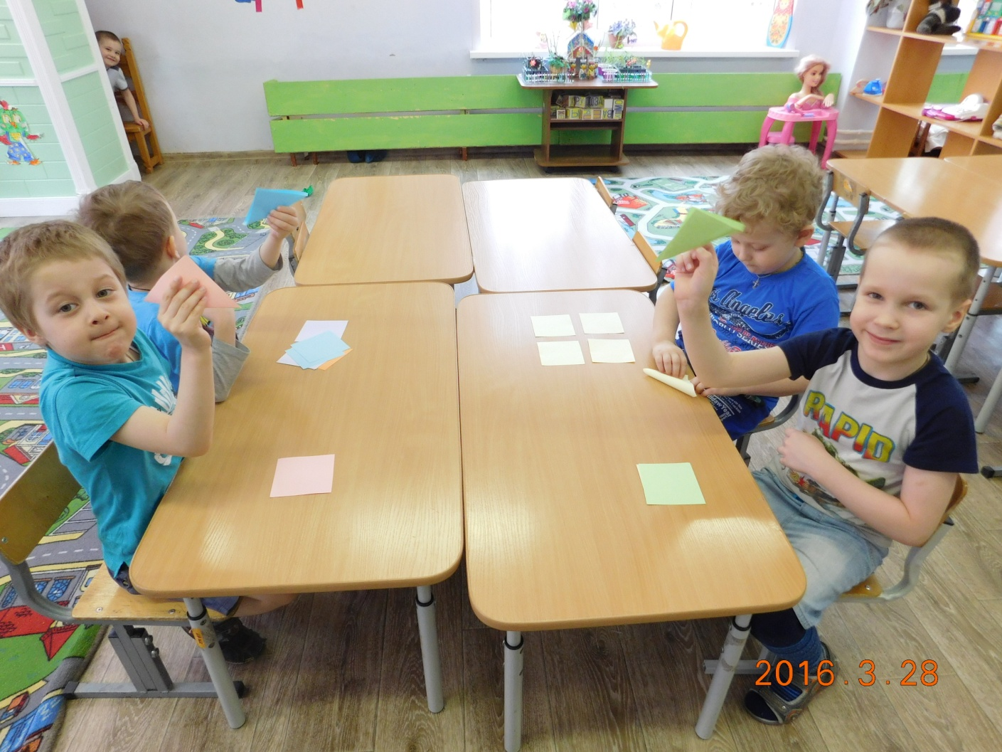
Оригами знакомит детей на практике с основными геометрическими понятиями
(угол, сторона, квадрат, треугольник и т. д.), одновременно происходит обогащение
словаря специальными терминами. Дети учатся читать чертежи, запоминают условные
обозначения.

Slide 7
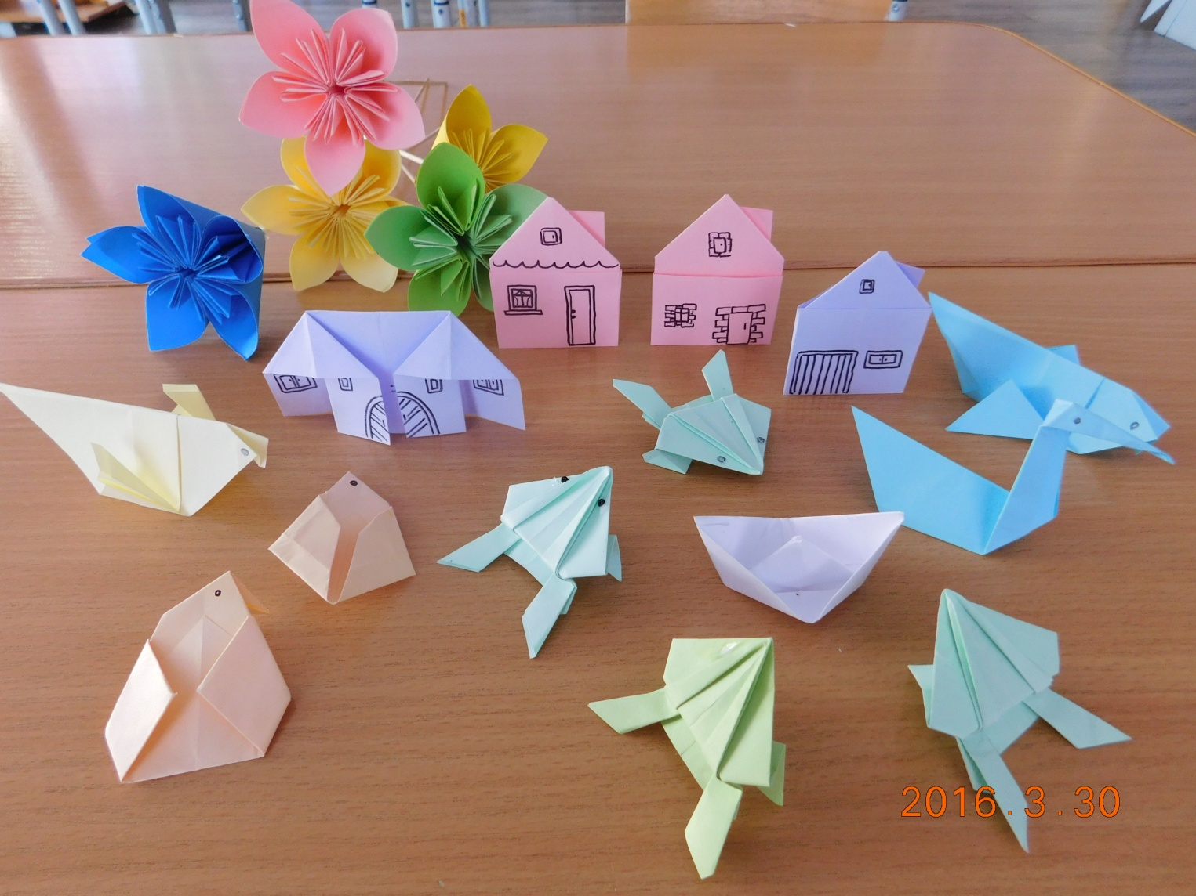
Наши работы

Slide 8
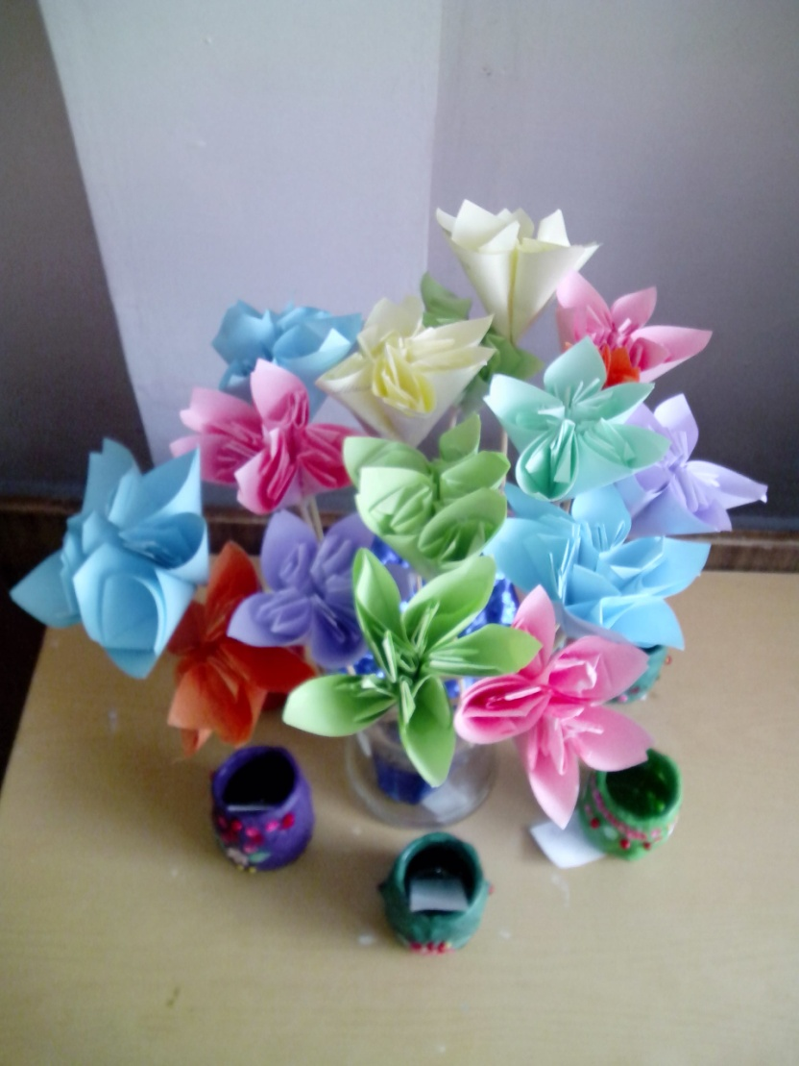
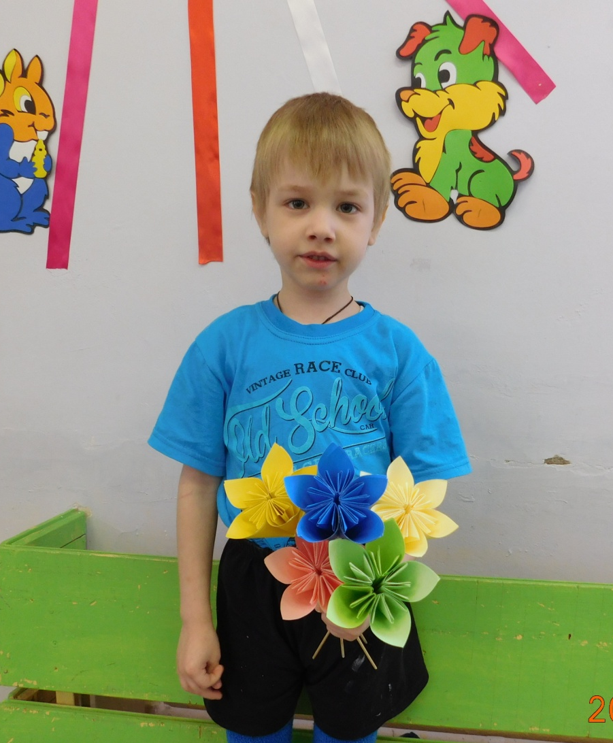
Коллективная работа «Букет цветов»

Slide 9
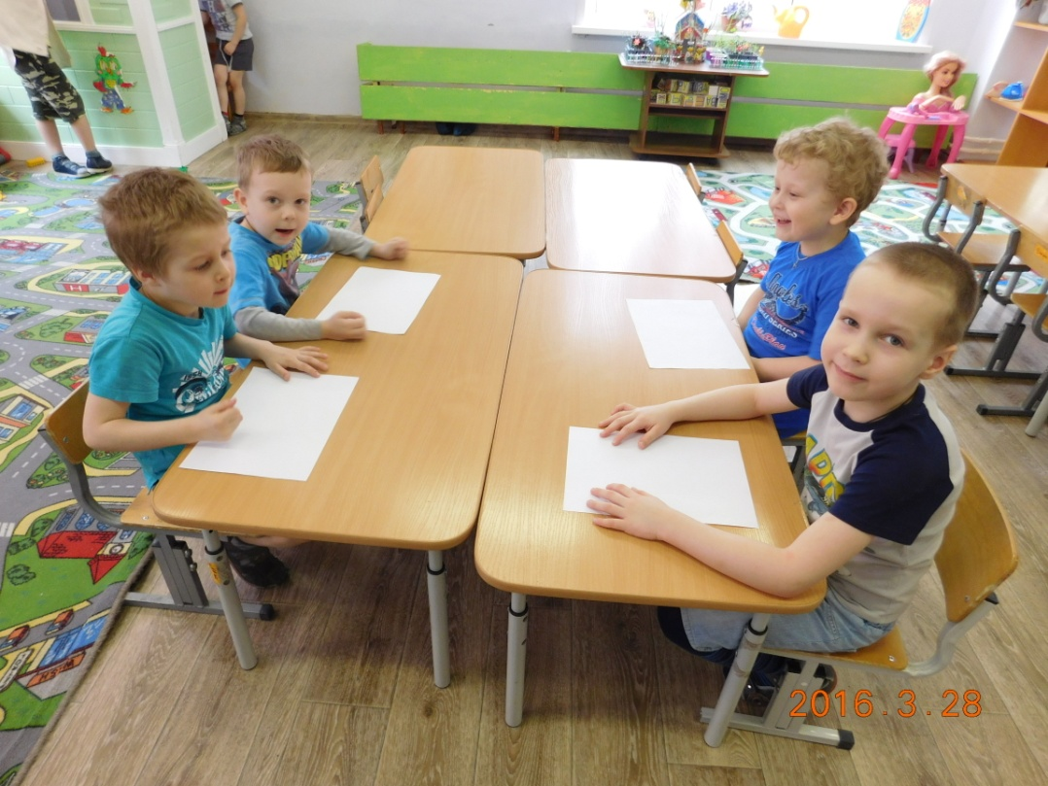
Делаем кораблик

Slide 10
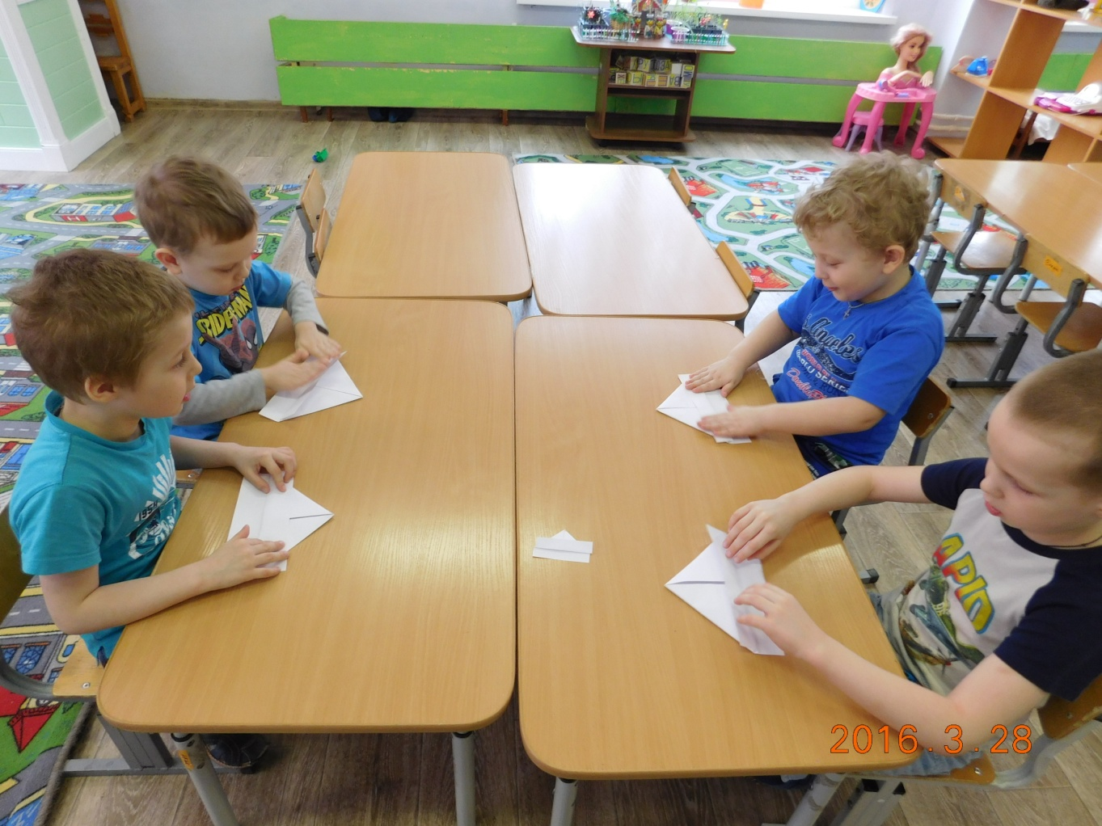

Slide 11
Вот такие кораблики у нас получились!

